Slide 1
МИНИСТЕРСТВО ОБРАЗОВАНИЯ И НАУКИ РЕСПУБЛИКИ КАЗАХСТАН
«НАЦИОНАЛЬНЫЙ ЦЕНТР ТЕСТИРОВАНИЯ»
По организации и проведению Единого национального тестирования в электронном формате
Нур-Султан, 2021

Slide 2
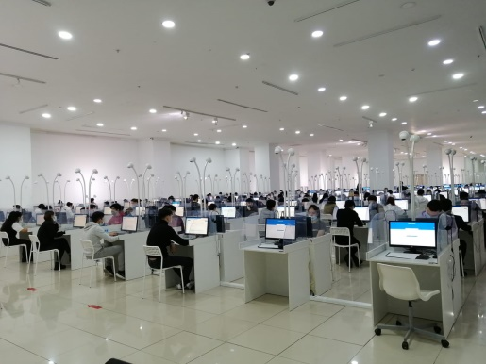
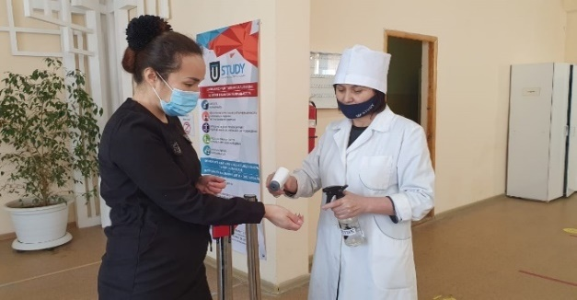
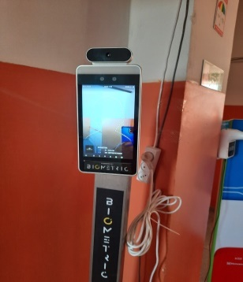
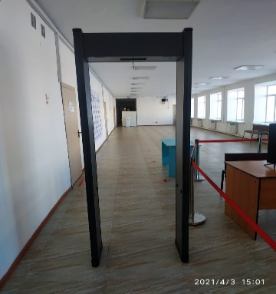
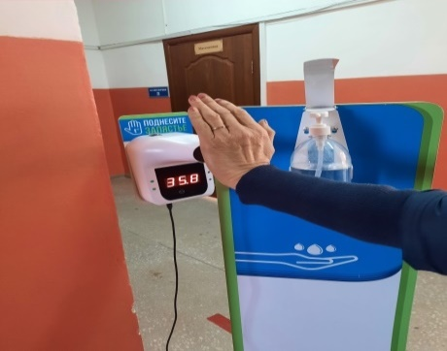
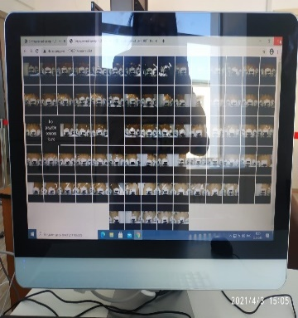
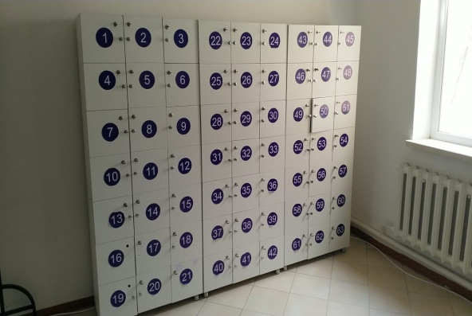
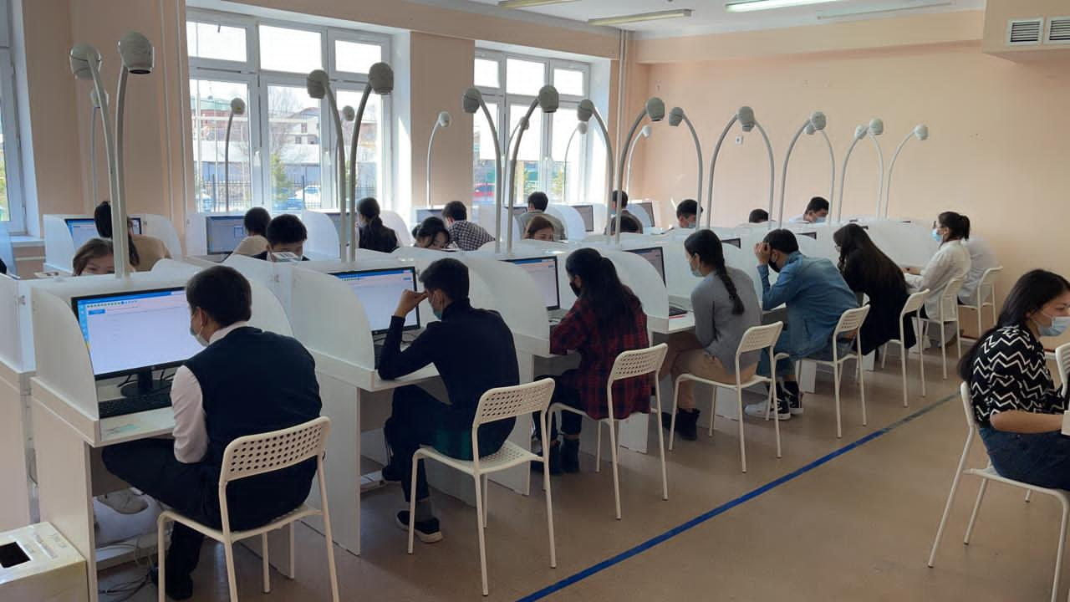
Тестирование будет проводиться в 51 пункте UStudy, оснащенных по принципу
«1 тестируемый –1 компьютер – 1 камера».
4 пункта в городах республиканского значения;
14 пунктов в областных центрах;
4 пункта в моногородах;
29 пунктов в районных центрах.

Slide 3



ЕДИНОЕ НАЦИОНАЛЬНОЕ ТЕСТИРОВАНИЕ
ВСЕГО ПУНКТОВ ТЕСТИРОВАНИЯ, ОБОРУДОВАННЫХ КОМПЬЮТЕРАМИ
СРОКИ ПРОВЕДЕНИЯ ТЕСТИРОВАНИЯ
51
25 АПРЕЛЬ - 30 ИЮНЬ
КОЛИЧЕСТВО КОМПЬЮТЕРОВ И ПОТОКОВ
КОЛИЧЕСТВО ПОТОКОВ
В ДЕНЬ
КОЛИЧЕСТВО КОМПЬЮТЕРОВ
2
5459
ОБЩЕЕ КОЛИЧЕСТВО ДНЕЙ ТЕСТИРОВАНИЯ – 32 - 49

Slide 4
СРОКИ ПРОВЕДЕНИЯ ЕНТ
СРОКИ ПРИЕМА
ЗАЯВЛЕНИЙ
СРОКИ ПРОВЕДЕНИЯ
КОЛИЧЕСТВО ПОПЫТОК
С 15 апреля 2021 года
25 апреля - 30 июня 2021 года
2 попытки
АПРЕЛЬ-
МАЙ
Регистрация в 2 этапа:
15-30 апреля (1 - попытка)
1 мая – 29 июня (2 - попытка)
На 1-м (15.04 – 30.04) и 2-м (1.05 – 29.06) этапах подачи заявления доступен выбор даты сдачи тестирования из всех диапазонов дат тестирования (25.04 – 30.06)
С наилучшим результатом ЕНТ из двух тестирований можно участвовать в конкурсе на присуждение образовательных грантов

Slide 5
УЧАСТНИКИ ЕНТ
Выпускники организаций среднего образования текущего года
Выпускники организаций среднего образования прошлых лет, технического и профессионального или послесреднего образования
УЧАСТНИКИ ЕНТ
(апрель-июнь)
Выпускники организаций среднего образования, обучавшихся за рубежом, а также лица казахской национальности, не являющиеся гражданами Республики Казахстан, окончившие учебные заведения зарубежом
Лица, зачисленные в ОВПО по очной форме обучения на платной основе, не набравшие пороговый балл по результатам ЕНТ, с результатами ЕНТ с несоответствующими комбинациями профильных предметов, с аннулированными результатами ЕНТ для дальнейшего зачисления в ОВПО на платной основе в календарном году
Выпускники технического и профессионального или послесреднего образования, поступающих по образовательным программам высшего образования, предусматривающим сокращенные сроки обучения

Slide 6
10 шагов для поступления в ВУЗ
 | 1 | 2 | 3 | 4 | 5 | 6 | 7 | 8 | 9 | 10
 | Определение профильных предметов ЕНТ | Подача заявления | Подготовка | Сдача ЕНТ | Выбор группы образовательных программ | Подача заявления на прохождение творческих и специальных экзаменов | Прохождение творческих экзаменов и специальных экзаменов | Подача заявления на конкурс по присуждению образовательного гранта | Конкурс по присуждению образовательного гранта | Зачисление в ВУЗ
Примечание | В приложениях к Правилам проведения ЕНТ (204 приказ) | Через сайт НЦТ | 1) учебно-методические пособия 2) онлайн пробное тестирование | В указанные сроки явиться в пункт проведения ЕНТ | 1) Ознакомление с классификатором направлений подготовки кадров вузов РК; 2) Выбор группы образовательных программ | Подача заявления в приемную комиссию ВУЗа | Прохождение на базе ВУЗа в установленные сроки (определить онлайн, офлайн) | Через портал "egov.kz" или специальная система* | МОН РК | Подача документов в ВУЗ
Источники | Ссылка на нормативно-правовой документ: http://testcenter.kz/shkolnikam/ent/edinoe-natsionalnoe-testirovanie-ent/ | https://app.testcenter.kz/ | http://testcenter.kz/ru/shkolnikam/ent/podgotovka-k-ent-cherez-probnoe-online-testirovanie/ | Данные в личном кабинете поступающего | 1) Ссылка таблицы классификатора : http://adilet.zan.kz/kaz/docs/V1800017565 2) Ссылка на реестр образовательных программ: http://esuvo.platonus.kz/#/register/education_program | 1) Творческий 20 июня - 7 июля* 2) Специальный экзамен 20 июня- 14 августа* | 1) Творческий 8-13 июля* 2) Специальный экзамен 20 июня- 14 августа* | 13-20 июля* | 1 августа* | 25 августа*

Slide 7
Подача заявления на ЕНТ
1. Если Вы зарегистрированы на ЕНТ в марте, Вы подаете заявление через ЛИЧНЫЙ КАБИНЕТ!!!
2. ЕСЛИ ВЫ ВПЕРВЫЕ подаете заявление на ЕНТ в текущем году, необходимо зарегистрироваться онлайн, через сайт Центра, по ссылке: https://app.testcenter.kz/.
Процедура подачи заявления (для заявителей в текущем году впервые или лиц, не имеющих личного кабинета):
1) Зайти на сайт https://app.testcenter.kz/ и выбрать язык интерфейса;
2) Пройти регистрацию с указанием электронной почты (В письме, пришедшем на электронную почту, обязательно подтвердить электронную почту);
3) Пройти авторизацию через полученный логин и пароль (нельзя удалять письмо которое пришло логин и пароль до начала тестирования);
4) Указать ИИН и нажать кнопку поиска (ФИО выходит автоматически) и указать контактный номер телефона;
5) Выбрать раздел «Подать заявление», указать категорию участника;
6) Заполнить данные для регистрации и выбрать следующие данные:
- язык сдачи;
- комбинацию профильных предметов;
- место, дату и время тестирования, и обязательно ознакомиться с правилами;
7) Выбрать способ оплаты и оплатить за тестирование;
8) После оплаты в разделе «Моя история» при необходимости есть возможность внести изменения в заявление.
Примечание: Изменить место, дату и время тестирования - невозможно.
Стоимость тестирования – 2242 тенге.
Для выпускников школ текущего года Республики Казахстан бесплатно.

Slide 8
Подача заявления на ЕНТ
В случае отсутствия ИИН лиц казахской национальности, не являющихся гражданами Республики Казахстан:
Для регистрации получить в НЦТ код из 12 цифр.
Для этого необходимо направить на почту info@testcenter.kz копию паспорта и письмо с указанием имени, фамилии, отчества (при его наличии), числа, месяца, года рождения, набранные на кириллице.
2) На электронную почту отправителя письма направляется код из 12 цифр.
3) Подать заявление по ссылке https://app.testcenter.kz с кодом из 12 цифр, присвоенным НЦТ вместо ИИН.

Slide 9
Подача заявления на ЕНТ
ВОПРОС: Какова возможность выбора дат тестирования за 1-й (25.04 – 30.04) и 2-й (1.05 – 29.06) период подачи заявления?
ОТВЕТ: Обе попытки доступны во все дни тестирования (25.04 – 30.06).
ВОПРОС : Если я пропустил подачу заявки по первой попытке, можно ли выбрать сразу 2 попытки во время регистрации во вторую попытку?
ОТВЕТ : ДА.
ВОПРОС : Можно ли изменить место, дату и время тестирования после подачи заявления?
ОТВЕТ : НЕТ!
ВОПРОС : Какие данные можно изменить через личный кабинет?
ОТВЕТ : Язык сдачи тестирования и комбинацию профильных предметов.

Slide 10
Подача заявления на ЕНТ
ВОПРОС : Можно ли изменить после регистрации ИИН, данные полученные из НОБД и электронную почту?
ОТВЕТ: НЕТ!
ВОПРОС: Когда будет доступен прием заявления для выпускников колледжей, поступающие по образовательным программам высшего образования, предусматривающим сокращенные сроки обучения?
ОТВЕТ: Для этой категории лиц кнопка в интерфейсе будет доступна после 26.04.21.
ВОПРОС: Будут ли свободные места если ученик в 1-ой попытке выбрал май и во время выбора 2-й попытки хочет выбрать июнь?
ОТВЕТ: Можно выбрать, если будут свободные места. А если не будет свободных мест, то тогда придется выбрать оставшиеся свободные места;
Или же можно выбрать близлежащий пункт тестирования , если есть свободные места в том пункте.
ВОПРОС: Какие действия если ученика нет в базе НОБД?
ОТВЕТ: Список выпускников текущего года (ИИН и ФИО) отсутствующих в базе НОБД необходимо направить сотрудникам филиала НЦТ, они для работы направят в НЦТ.

Slide 11
Подача заявления на ЕНТ
ВОПРОС : Как заменить старую почту на новую почту в случае, если не удалось восстановить пароль электронной почты или взломан аккаунт?
ОТВЕТ : через НЦТ.
Для этого необходимо создать новую почту для регистрации. Новую почту с копией удостоверения личности (ИИН) ученика предоставить сотрудникам регионального филиала НЦТ.
ВОПРОС : Какие действия если забыли пароль личного кабинета?
ОТВЕТ : В нижней части системы интерфейса пароль можно восстановить пароль через кнопку «Забыли пароль».
ВОПРОС : Можно ли выпукникам колледжа, сдать ЕНТ в двух разных форматах (полный или сокращенный срок обучения)?
ОТВЕТ : ДА.
В 1-ой попытке может сдать по 5 предметам, во 2-ой попытке по 2 предметам.

Slide 12
Подача заявления на ЕНТ
ВОПРОС : Когда лица, имеющие международный сертификат SAT, ACT, IB, могут обменять результаты теста на сертификат ЕНТ?
ОТВЕТ : 28.04 на сайте регистрации https://app.testcenter.kz/ будет доступна дополнительная кнопка для ввода сертификатов. Лица, имеющие международные сертификаты SAT, ACT, IB с помощью этих кнопок загружают данные сертификата и копию документа. Далее НЦТ отправляет для проверки в МОН РК. Результаты будут готовы до начала конкурса образовательного гранта.
ВОПРОС : Где можно посмотреть сертификаты ЕНТ?
ОТВЕТ : Результат тестирования можно посмотреть в личном кабинете или через ссылку https://certificate.testcenter.kz/search (набрав ИИН и ИКТ). Сертификат лиц, подавших на апелляцию, доступен через 30 рабочих дней (после вынесения решения РАК).
ВОПРОС : Вычисляет ли калькулятор процент в программе в процессе тестирования?
ОТВЕТ : НЕТ. Выполняет простые операции: сложение, вычитание, умножение, деление.

Slide 13
КОЛИЧЕСТВО ЗАДАНИЙ ЕНТ
(ДЛЯ СДАЮЩИХ НА ПОЛНУЮ ФОРМУ ОБУЧЕНИЯ)
15
ИСТОРИЯ КАЗАХСТАНА
МАТЕМАТИЧЕСКАЯ ГРАМОТНОСТЬ
КОЛИЧЕСТВО ТЕСТОВЫХ ЗАДАНИЙ
ТЕСТОВЫЕ ЗАДАНИЯ
120
20
ТЕСТОВЫЕ ЗАДАНИЯ
ГРАМОТНОСТЬ ЧТЕНИЯ
БАЛЛЫ
140
35
1-ПРОФИЛЬНЫЙ ПРЕДМЕТ
2-ПРОФИЛЬНЫЙ ПРЕДМЕТ
ТЕСТОВЫЕ ЗАДАНИЯ

Slide 14
КОЛИЧЕСТВО ЗАДАНИЙ ЕНТ
(ДЛЯ СДАЮЩИХ НА СОКРАЩЕННУЮ ФОРМУ ОБУЧЕНИЯ)
КОЛИЧЕСТВО ТЕСТОВЫХ ЗАДАНИЙ
20
ОБЩЕПРОФЕССИОНАЛЬНАЯ ДИСЦИПЛИНА
ТЕСТОВЫЕ ЗАДАНИЯ
60
СПЕЦИАЛЬНАЯ ДИСЦИПЛИНА
БАЛЛЫ
70
40
ТЕСТОВЫЕ ЗАДАНИЯ

Slide 15
КОМБИАНЦИЯ ПРОФИЛЬНЫХ ПРЕДМЕТОВ ЕНТ
№ | Профильный предмет | Профильный предмет | Кол-во ГОП
1 | Математика | Физика | 27
2 | Математика | География | 9
3 | Биология | Химия | 16
4 | Биология | География | 9
5 | Иностранный язык | Всемирная история | 6
6 | География | Иностранный язык | 2
7 | Всемирная история | Основы права | 2
8 | Всемирная история | География | 5
9 | Казахский язык/Русский язык | Казахская литература/Русская литератураі | 4
10 | Химия | Физика | 1
11 | Творческий | Творческий | 19
Всего |  |  | 100
Лица, имеющие международные сертификаты, по желанию освобождаются от сдачи профильного предмета или специальной дисциплины «Иностранный язык (английский)» по английскому языку: Test of Englishas a Foreign Language Institutional Testing Programm (Тест ов Инглиш аз а Форин Лангудж Инститьюшнал Тестинг программ) (TOEFL ITP (ТОЙФЛ АЙТИПИ) – не менее 310 баллов), Test of English as a Foreign Language Institutional Testing Programm (Тест ов Инглиш аз а Форин Лангудж Инститьюшнал Тестинг програм) Internet-based Test (Интернет бейзид тест) (TOEFL IBT (ТОЙФЛ АЙБИТИ), пороговый балл – не менее 79), (TOEFL (ТОЙФЛ) пороговый балл –не менее 567 баллов), International English Language Tests System (Интернашнал Инглиш Лангудж Тестс Систем (IELTS (АЙЛТС), пороговый балл – не менее 6.0).
Этим лицам, при подаче заявления для участия в конкурсе на присуждение образовательного гранта за счет средств республиканского бюджета или местного бюджета, а также при зачислении в ОВПО на платной основе засчитывается 45 баллов.

Slide 16
ПРОДОЛЖИТЕЛЬНОСТЬ ЕНТ
9:00/
14:30
10:00/
15:30
10:02/
15:32
11:00/
16:30
11:15/
16:45
12:15/
17:45
12:17/
17:47
13:00/
18:30
2-минутный перерыв
Продолжение ЕНТ
Продолжение ЕНТ
2-минутный перерыв
Продолжение ЕНТ
Начало ЕНТ
15-минутный перерыв
240 минут
АПЕЛЛЯЦИЯНЫ ЕСЕПКЕ АЛҒАНДА ҰБТ-НЫҢ ЖАЛПЫ ҰЗАҚТЫҒЫ
13:00/
18:30
13:05/
18:35
13:35/
19:05
ОБЩАЯ ПРОДОЛЖИТЕЛЬНОСТЬ ЕНТ С УЧЕТОМ АПЕЛЛЯЦИИ
5-минутный перерыв
(по желанию)
Начало подачи заявления на апелляцию
Окончание подачи заявления на апелляцию
270 минут
270 минут
30 минут

Slide 17
ПРОДОЛЖИТЕЛЬНОСТЬ ЕНТ
Продолжительность тестирования – 4 часа (240 минут).
По истечении 60 минут тестирования осуществляется упражнения для глаз и физических упражнений перерыв в объеме 2 минут.
По истечении 120 минут тестирования предоставляется перерыв в объеме 15 минут.
По истечении 180 минут тестирования осуществляется упражнения для глаз и физических упражнений перерыв в объеме 3 минут.
Для поступающих на группы образовательных программ, требующих творческой подготовки продолжительность тестирования – 65 минут.
Для поступающих по образовательным программам, предусматривающим сокращенные сроки обучения – 2 часа (120 минут).
Для поступающих на группы образовательных программ, требующих творческой подготовки, по родственным направлениям подготовки по образовательным программам, предусматривающим сокращенные сроки обучения – 80 минут.

Slide 18






ЗАПРЕЩЕННЫЕ ДЛЯ ПРОНОСА ПРЕДМЕТЫ
МОБИЛЬНЫЕ СРЕДСТВА СВЯЗИ (ПЕЙДЖЕРЫ, СОТОВЫЕ ТЕЛЕФОНЫ, ПЛАНШЕТЫ)
НОУТБУКИ, ПЛЕЙЕРЫ, МОДЕМЫ (МОБИЛЬНЫЕ РОУТЕРЫ)
ЛЮБЫЕ ВИДЫ РАДИО-ЭЛЕКТРОННОЙ СВЯЗИ (WI-FI, BLUETOOTH, DECT, 3G, 4G, 5G)
НАУШНИКИ ПРОВОДНЫЕ, БЕСПРОВОДНЫЕ И ПРОЧИЕ
ШПАРГАЛКИ, УЧЕБНИКИ И МЕТОДИЧЕСКАЯ ЛИТЕРАТУРА
КАЛЬКУЛЯТОРЫ
Примечание: Калькулятор, таблицы Менделеева и растворимости солей
будут установлены на компьютере.

Slide 19

ЕДИНОЕ НАЦИОНАЛЬНОЕ ТЕСТИРОВАНИЕ
Если Вы нарушили правила при 1-й попытке ЕНТ, Вам не предоставляется 2-я попытка;
Если Вы нарушили правила во время 2-й попытки, тогда Вы не можете участвовать с результатом 1-й попытки в конкурсе на присуждение образовательного гранта!

Slide 20
ЕДИНОЕ НАЦИОНАЛЬНОЕ ТЕСТИРОВАНИЕ
АПЕЛЛЯЦИЯ
ПО СОДЕРЖАНИЮ ТЕСТОВЫХ ЗАДАНИЙ
ПО ТЕХНИЧЕСКИМ ПРИЧИНАМ
Если правильный ответ не совпадает с кодом правильных ответов, отсутствует правильный ответ, имеется более одного правильного ответа в тестовых заданиях с выбором одного правильного ответа из всех предложенных, некорректно составленное тестовое задание.
Подача заявлении на апелляцию по содержанию в течение 30 минут сразу после тестирвоания.
Апелляция по техническим причинам подается во время тестирования.
Если отсутствует фрагмент условия задания (текст, схемы, рисунки, таблицы) в результате, которого невозможно определить правильный ответ.
При подаче заявления по техническим причинам программа фиксирует ошибку (делает скриншот).
При возникновении ситуации связанных с зависанием или сбоем программы обязательно составляется соответствующий акт

